Slide 1
心得回饋 大家一起觀賞
克服力
看看大家都寫了什麼？

Slide 2
我們想說(心得回饋)

Slide 3
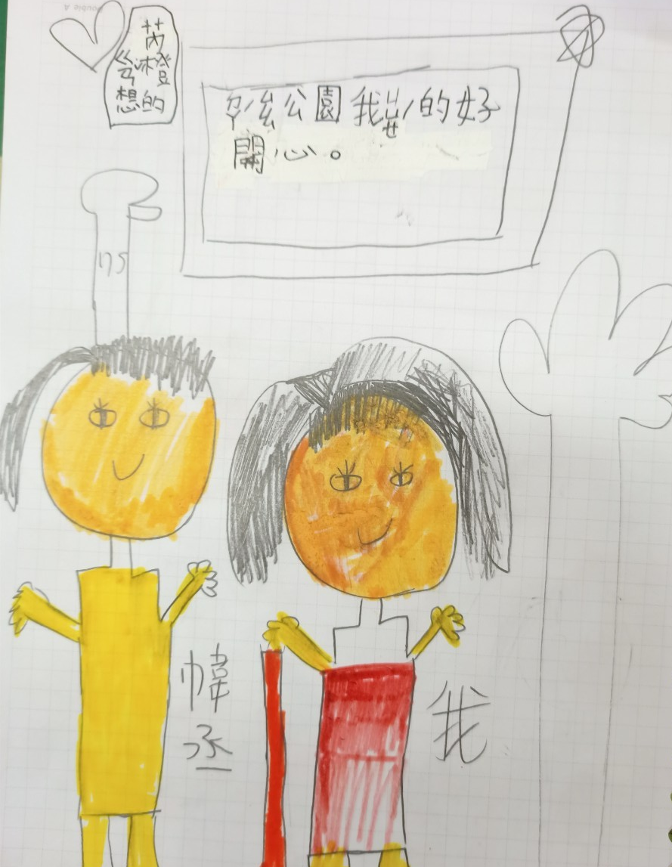
我們想說

Slide 4
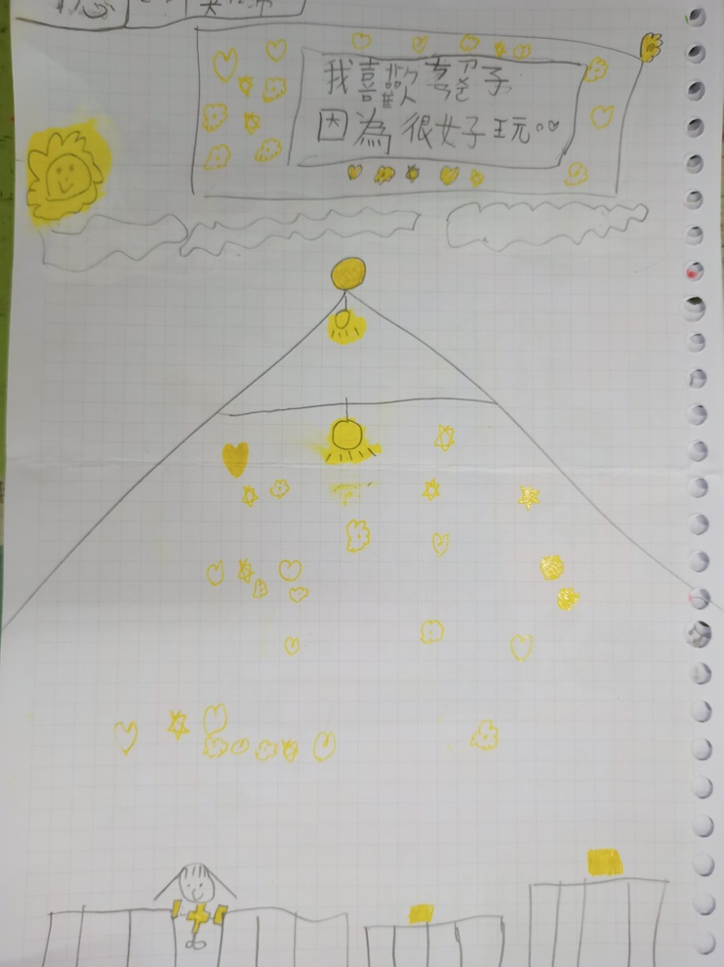
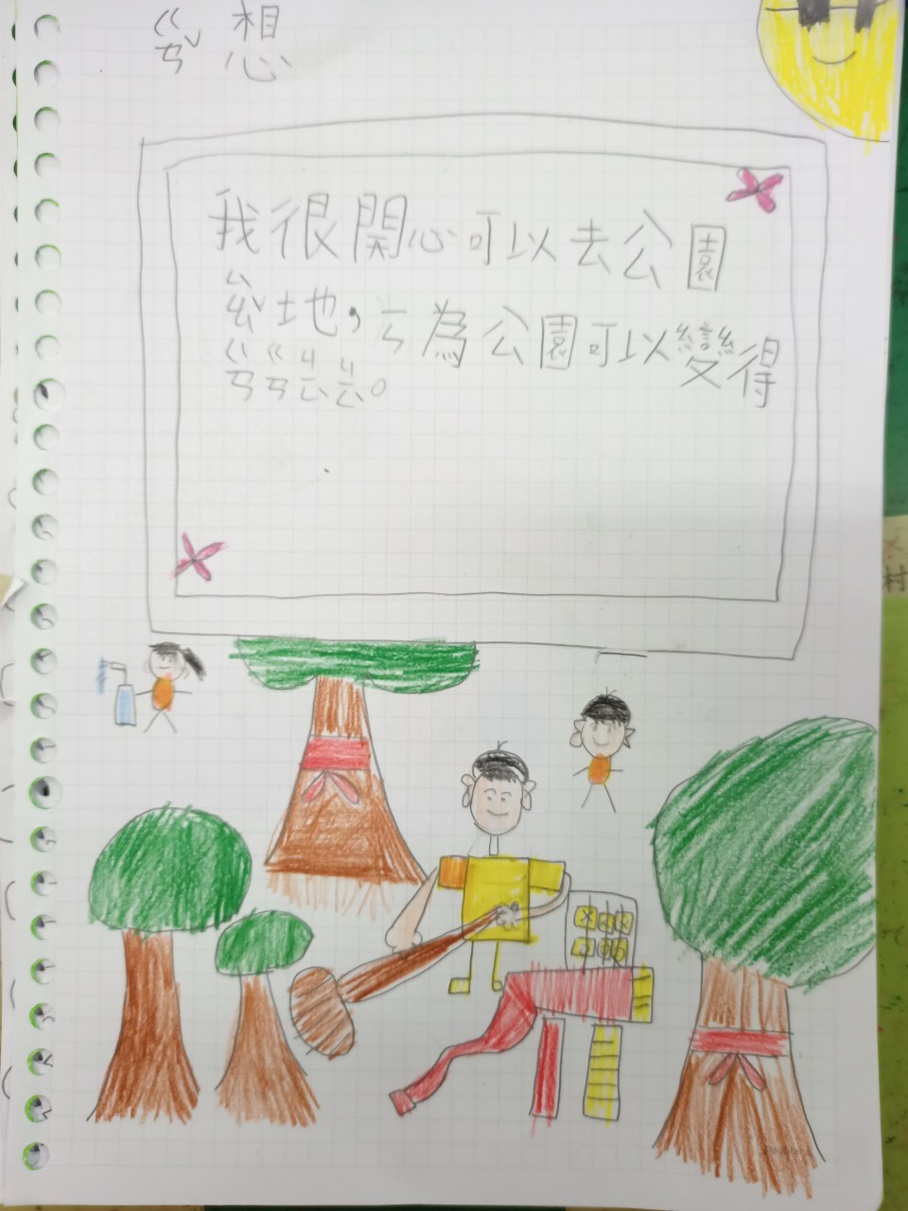

Slide 5
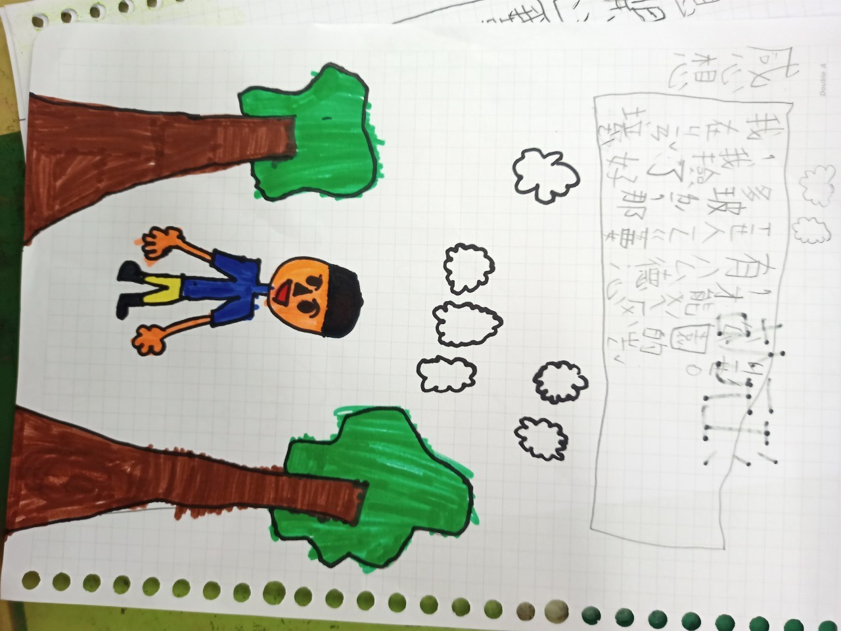
投入公益花絮

Slide 9
14號 黃芮橙
雖然我們只是二年級，
但是我們可以為社去做一件好的事。

Slide 10
11號 楊幃丞
大家一起去運動公園打掃是一件快樂的事，下次還能一起去打掃。

Slide 11
大家想一想，說說看
1.幫忙其他人的感覺如何？
2.過程中，你學會如何做垃圾分類嗎？
3.有沒有自己跟家人一起再去運動公園看看呢？
4.下一次你想要幫社區或是社會在做什麼事呢？

